Slide 1

FRAUDELINK / PROPUESTA DE VALOR
01 / 15
FRAUDELINK
La red revela lo que una transacción aislada no muestra.
RIESGO FINANCIERO,
VISTO COMO UNA RED.
Equipo de proyecto
Laura Obando Esquivel · Camila Mendoza Ramírez · Jimena Ramírez Zamora · Alex Díaz Sancho · Fabián Almirall Marchena
FRAUDELINK • PROPUESTA EJECUTIVA
Notes:
Expositor 1 · 1:10. Abrir con la idea: el fraude potencial puede ocultarse en las conexiones, no en una sola operación. Presentar al equipo y aclarar que FraudeLink es un prototipo experimental.

Slide 2

FRAUDELINK / EL DESAFÍO
02 / 15
El riesgo no siempre es visible
Una operación puede parecer normal hasta que se observa su contexto.
01 Señales dispersas
02 Vínculos ocultos
03 Investigación
Clientes, cuentas, dispositivos, IP y comercios aparecen en fuentes diferentes.
Una misma infraestructura puede conectar cuentas aparentemente independientes.
Se necesitan recorridos y patrones para orientar una revisión informada.
FRAUDELINK • PROPUESTA EJECUTIVA
Notes:
Expositor 1 · 1:10. Explicar por qué revisar montos y fechas aisladamente puede perder señales relacionales. No atribuir tasas de fraude o pérdidas no medidas.

Slide 3

FRAUDELINK / LA OPORTUNIDAD
03 / 15
De registros aislados a contexto conectado
Una única representación permite investigar entidades y relaciones.
CLIENTE
PATRONES
CUENTAS
RECURSOS COMPARTIDOS
FRAUDELINK • PROPUESTA EJECUTIVA
Notes:
Expositor 1 · 1:10. Recorrer visualmente el grafo: cliente, cuentas, recursos y patrones. El valor es la trazabilidad de las conexiones, no una predicción validada.

Slide 4

FRAUDELINK / ALCANCE DEL PROTOTIPO
04 / 15
De los datos a una red de conexiones
Datos generados de forma reproducible para evaluar el modelo.
12 500
66 007
10
NODOS
RELACIONES GENERADAS
ARCHIVOS CSV
5 tipos de nodos • 5 tipos de relaciones • Semilla fija en R
FRAUDELINK • PROPUESTA EJECUTIVA
Notes:
Expositor 2 · 1:10. Cifras del paper: 12 500 nodos y 66 007 relaciones generadas. Diferenciar generado de efectivamente cargado; existe discrepancia documental sobre relaciones almacenadas.

Slide 5

FRAUDELINK / ARQUITECTURA
05 / 15
Importación y construcción del grafo en Neo4j
Proceso automatizado para transformar los datos en nodos y relaciones.
01
02
03
04
R
CSV
Pyhton
Neo4j
→
→
→
Importación automática, restricciones de unicidad y carga por lotes de 1.000 registros
Verificación de nodos y relaciones. Grafo listo para el análisis
Generación de datos sintéticos
Archivos de nodos y relaciones
FRAUDELINK • PROPUESTA EJECUTIVA
Notes:
Expositor 2 · 1:15. Describir el flujo reportado: R, archivos CSV, importación con Python, Neo4j y consultas con Cypher/GDS. Las versiones concretas deben contrastarse con el repositorio.

Slide 6

FRAUDELINK / SEÑAL 01
06 / 15
Identidades que comparten infraestructura
Dispositivos e IP permiten descubrir conexiones entre cuentas.
14
19
47
clientes por dispositivo más compartido
clientes por IP más compartida
parejas que comparten ambos recursos
Compartir recursos es una señal de análisis, no una prueba de fraude.
FRAUDELINK • PROPUESTA EJECUTIVA
Notes:
Expositor 2 · 1:20. Citar los valores del paper: DIS00771 (14 clientes), IP 10.0.0.79 (19) y 47 parejas con dispositivo e IP compartidos. Explicar posibles usos legítimos.

Slide 7

FRAUDELINK / SEÑAL 02
07 / 15
El dinero puede dibujar un ciclo
Se insertaron dos ciclos conocidos para comprobar las consultas.
CICLO DE 3 TRANSFERENCIAS
CICLO DE 4 TRANSFERENCIAS
FRAUDELINK • PROPUESTA EJECUTIVA
Notes:
Expositor 3 · 1:20. Explicar los ciclos de 3 y 4 saltos introducidos en los datos sintéticos. Se evaluaron orden temporal y reducciones de monto. No afirmar sensibilidad ni especificidad reales.

Slide 8

FRAUDELINK / SEÑAL 03
08 / 15
PageRank: identificar nodos relevantes
Análisis de centralidad para identificar cuentas relevantes dentro de la red.
CUENTAS DESTACADAS
INTERPRETACIÓN
CTA00235 · 0,82
CTA03424 · 0,79
CTA03050 · 0,72
Un PageRank alto indica que una cuenta tiene mayor relevancia dentro de la red de conexiones.
Aplicación en FraudeLink: permite priorizar las cuentas que requieren una investigación más detallada.
Algoritmo implementado con Graph Data Science de Neo4j
FRAUDELINK • PROPUESTA EJECUTIVA
Notes:
Expositor 3 · 1:10. Presentar tres cuentas y sus puntajes reportados. Explicar que PageRank mide relevancia estructural, no probabilidad de fraude.

Slide 9

FRAUDELINK / SEÑAL 04
09 / 15
Louvain: detectar comunidades
Los grupos muestran zonas de conectividad que merecen exploración.
412
359
326
CUENTAS
CUENTAS
CUENTAS
Tres comunidades de mayor tamaño reportadas · Agrupamiento ≠ fraude
FRAUDELINK • PROPUESTA EJECUTIVA
Notes:
Expositor 3 · 1:15. Presentar las comunidades de 412, 359 y 326 cuentas. La proyección reportada considera transferencias sin dirección para estudiar conectividad.

Slide 10

FRAUDELINK / PRIORIZACIÓN
10 / 15
De señales a una revisión dirigida
El puntaje exploratorio combina evidencia estructural y transaccional.
CICLOS
DISPOSITIVOS
Secuencias de transferencias
Uso compartido entre clientes
DIRECCIONES IP
MONTOS
Conexiones de red comunes
Transferencias recientes
FRAUDELINK • PROPUESTA EJECUTIVA
Notes:
Expositor 4 · 1:15. Explicar el puntaje heurístico. En el documento la puntuación de la señal de ciclos no está especificada y hay un intervalo sin clasificar; no presentar el score como modelo calibrado.

Slide 11

FRAUDELINK / PROPUESTA EMPRESARIAL
11 / 15
Qué puede aportar FraudeLink
Beneficios potenciales a validar en un piloto, no resultados medidos.
VISIBILIDAD
TRAZABILIDAD
PRIORIZACIÓN
Conectar cuentas, titulares y recursos en una sola vista.
Explicar por qué dos entidades aparecen relacionadas.
Ordenar investigaciones mediante señales transparentes.
FRAUDELINK • PROPUESTA EJECUTIVA
Notes:
Expositor 4 · 1:10. Describir valor potencial, evitando prometer ahorros, reducción de pérdidas o precisión que no se han medido.

Slide 12

FRAUDELINK / HOJA DE RUTA
12 / 15
Cómo convertir el prototipo en piloto
Una ruta progresiva con criterios de aceptación definidos.
01
02
03
04
ALINEAR
VALIDAR
INTEGRAR
MEDIR
Casos de uso y datos disponibles
Calidad, etiquetas y falsos positivos
Controles, seguridad y auditoría
Indicadores operativos y decisión
FRAUDELINK • PROPUESTA EJECUTIVA
Notes:
Expositor 4 · 1:15. Proponer piloto como siguiente etapa, no como compromiso contractual. Definir métricas y gobierno de datos con la empresa.

Slide 13

FRAUDELINK / RESPONSABILIDAD
13 / 15
Qué sabemos y qué falta validar
Una propuesta creíble reconoce sus límites.
DATOS SINTÉTICOS
SIN ETIQUETAS
RESULTADOS
El comportamiento observado no equivale al de una institución real.
No hay métricas verificadas de clasificación de fraude.
Las cifras y la carga deben contrastarse con los artefactos del repositorio.
FRAUDELINK • PROPUESTA EJECUTIVA
Notes:
Expositor 5 · 1:10. Presentar límites como señal de rigor. No esconder la necesidad de validación con datos reales y controles de privacidad.

Slide 14
FRAUDELINK / RESPONSABILIDAD
13 / 15
Evidencia de desempeño
Evidencia de desempeño
3 operaciones de GDS: proyección, WCC y Louvain
5 000 cuentas y 60 014 relaciones en la proyección
Datos sintéticos con semilla fija
Neo4j 5.26 Community, GDS 2.13.13, Docker
FRAUDELINK • PROPUESTA EJECUTIVA
Notes:
Expositor 5 · 1:10. Presentar límites como señal de rigor. No esconder la necesidad de validación con datos reales y controles de privacidad.

Slide 15
FRAUDELINK / RESPONSABILIDAD
13 / 15
Metodología
Cómo medimos
5 corridas de calentamiento (descartadas)
100 repeticiones por algoritmo
Media, mediana, desviación, mínimo, máximo y p95
IC 95 %: t de Student (media) y bootstrap (mediana)
Primera corrida guardada como tiempo en frío
FRAUDELINK • PROPUESTA EJECUTIVA
Notes:
Expositor 5 · 1:10. Presentar límites como señal de rigor. No esconder la necesidad de validación con datos reales y controles de privacidad.

Slide 16
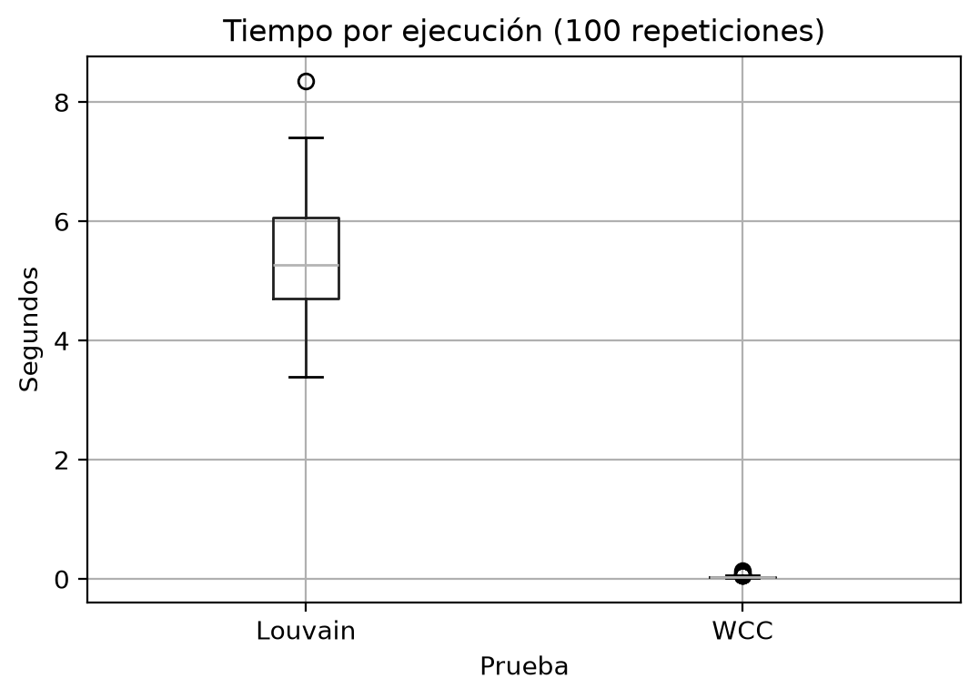
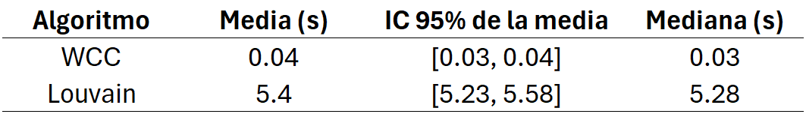
FRAUDELINK / RESPONSABILIDAD
13 / 15
Resultados
Louvain es unas 170 escalas mayores.
Louvain es más lento que WCC (mediana de 5,28 s frente a 0,03 s), y sus intervalos de confianza no se traslapan.
100 repeticiones por algoritmo en un solo equipo sirven como orden de magnitud para 5 000 cuentas, no para escalas mayores.
FRAUDELINK • PROPUESTA EJECUTIVA
Notes:
Expositor 5 · 1:10. Presentar límites como señal de rigor. No esconder la necesidad de validación con datos reales y controles de privacidad.

Slide 17
FRAUDELINK / RESPONSABILIDAD
13 / 15
Límites
Qué no demuestra el benchmark
Mide este equipo y estos datos, no otros entornos
5 000 cuentas: no se extrapola a millones
Community: una sola instancia, GDS con 4 núcleo
FRAUDELINK • PROPUESTA EJECUTIVA
Notes:
Expositor 5 · 1:10. Presentar límites como señal de rigor. No esconder la necesidad de validación con datos reales y controles de privacidad.

Slide 18

FRAUDELINK / DIFERENCIACIÓN
14 / 15
Una propuesta clara, explicable y escalable
El siguiente paso es demostrar valor en un contexto real.
NO VENDEMOS UNA CAJA NEGRA.
PROPONEMOS UNA FORMA DE INVESTIGAR
CONEXIONES QUE HOY PUEDEN PASAR INADVERTIDAS.
FRAUDELINK • PROPUESTA EJECUTIVA
Notes:
Expositor 5 · 1:10. Mensaje competitivo: trazabilidad y explicabilidad. Evitar afirmar que ya supera otras soluciones. Invitar a evaluación comparativa.

Slide 19

FRAUDELINK / CIERRE
15 / 15
FRAUDELINK
Hagamos visibles las conexiones.
Una propuesta para investigar mejor el riesgo financiero.
EQUIPO
Laura Obando Esquivel
Camila Mendoza Ramírez
Jimena Ramírez Zamora
Alex Díaz Sancho
Fabián Almirall Marchena
FRAUDELINK • PROPUESTA EJECUTIVA
Notes:
Expositor 5 · 1:00. Cerrar con invitación a seleccionar el proyecto para una fase de validación piloto. Agradecer y abrir preguntas.

